Slide 1

Chương trình quản lý sinh viên
9.24.XX

Slide 2

THÀNH VIÊN NHÓM
-Vũ Minh Hiếu
-Trịnh Bùi Duy Nguyên
-Phạm Vũ Ngọc Trọng
-Tô Đức Thành

Slide 3
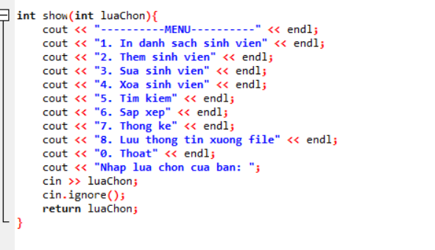
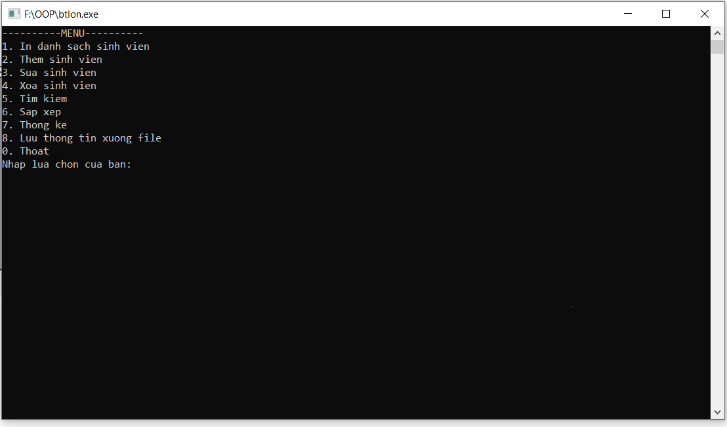
Code Menu
In ra màn hình

Slide 4
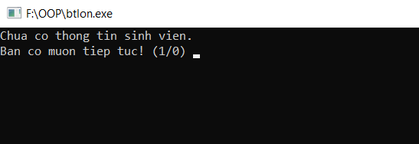
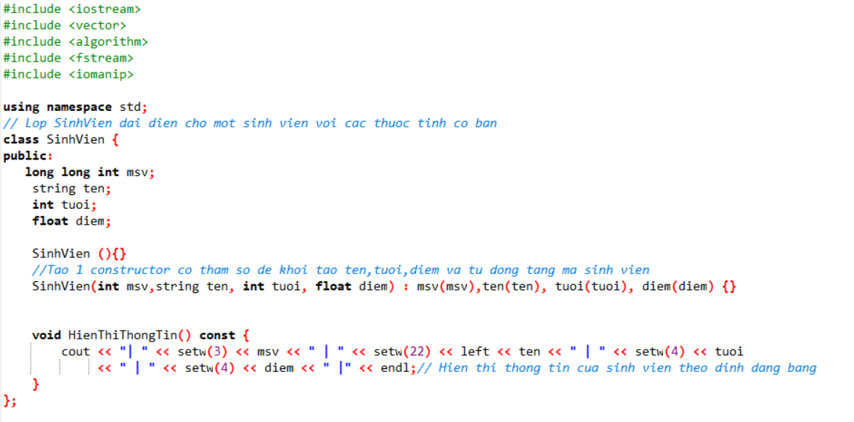
1.In danh sách sinh viên
- Chưa có thông tin của sinh viên thì sẽ báo chưa có thông tin sinh viên:
+ Nhấn 1 để tiếp tục về lại menu để nhấn 2 thêm thông tin sinh viên

Slide 5
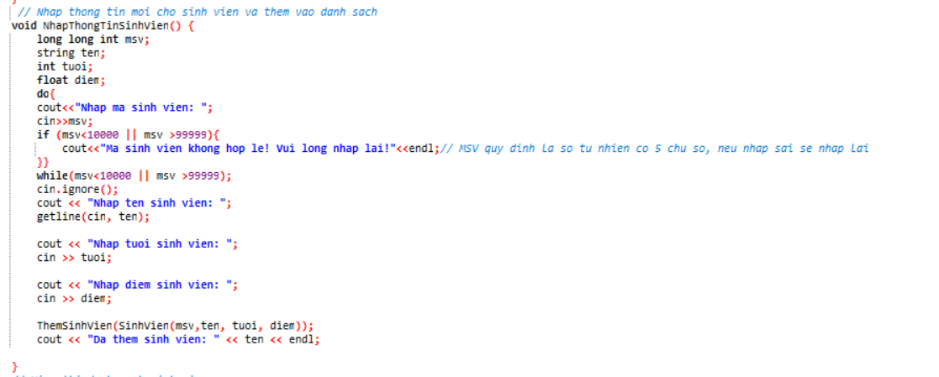
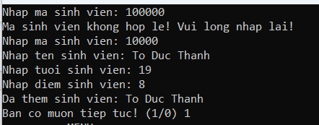
2. Thêm sinh viên
code
Kết quả

Slide 6
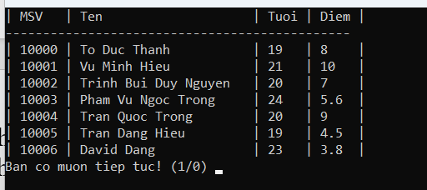
- Sau khi đã thêm thông tin sinh viên nhấn 1 để quay lại menu và nhấn 1 để xem danh sách mình đã thêm
- Nhấn 1 để quay lại menu để sử dụng các chức năng khác.

Slide 7
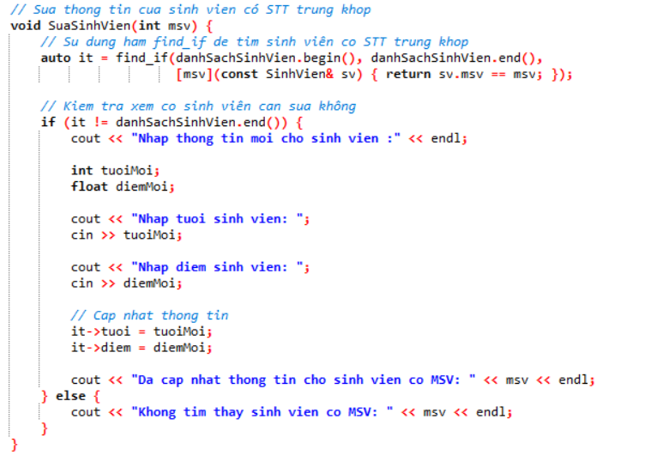
3. Sửa thông tin sinh viên
Code

Slide 8
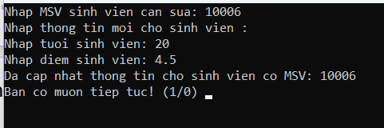
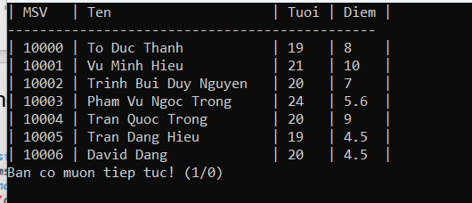
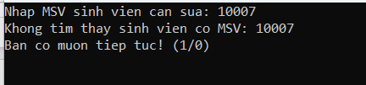
Nhập thông tin cần sửa
Nhập sai msv thì sẽ không tìm thấy
Nhấn 1 để xem thông tin sinh viên đã được sửa

Slide 9
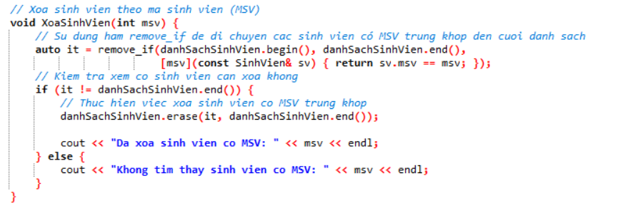
4. Xóa sinh viên
code

Slide 10
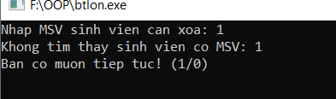
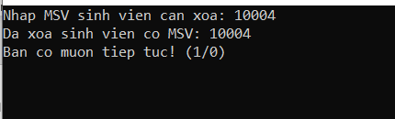
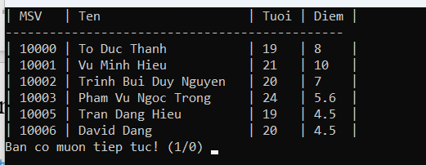
Kết quả
Khi nhập sai mã sinh viên
Khi nhập đúng mã sinh viên
Danh sách sinh viên sau khi xóa

Slide 11
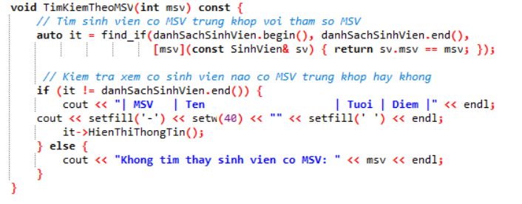
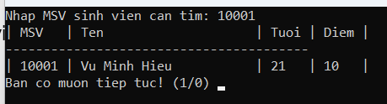
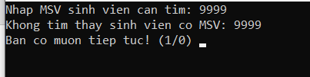
5. Tìm kiếm sinh viên
Nhập sai mã sinh viên
Nhập đúng mã sinh viên cần tìm

Slide 12
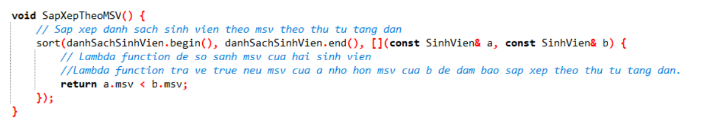
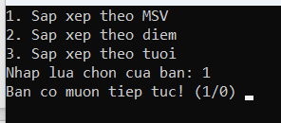
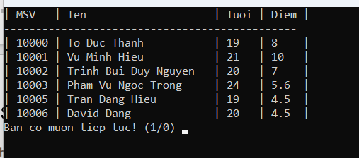
6.1 Sắp xếp theo Mã sinh viên
Sau khi chọn sắp xếp theo MSV nhập số 1 để quay ra menu và chọn 1 để xem danh sách đã được sắp xếp theo MSV

Slide 13
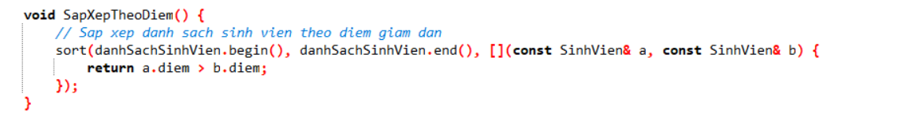
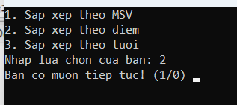
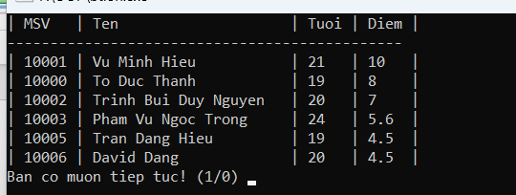
6.2 Sắp xếp theo điểm
Nhập số 1 để quay ra menu rồi chọn 1 để xem danh sách đã được sắp xếp theo điểm theo thứ tự giảm dần

Slide 14
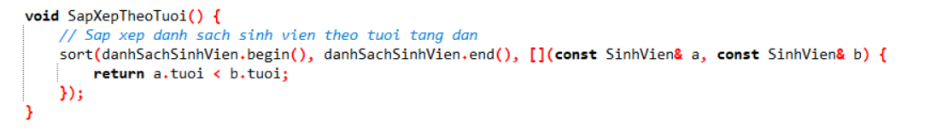
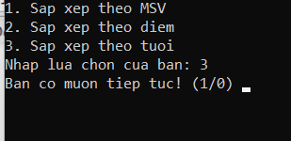
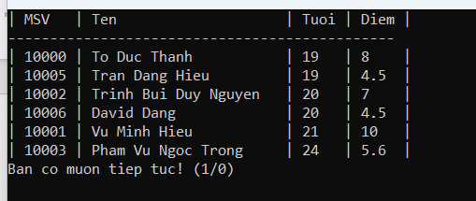
6.3 Sắp xếp theo tuổi
Nhập số 1 để quay ra menu rồi chọn 1 để xem danh sách đã được sắp xếp theo tuổi theo thứ tự tăng dần

Slide 15
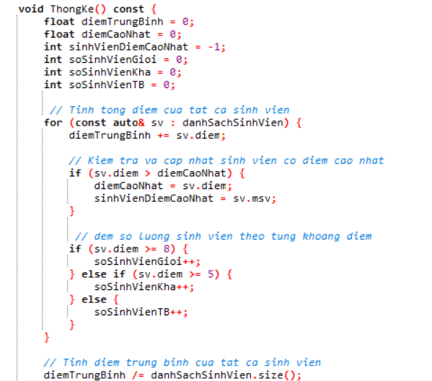
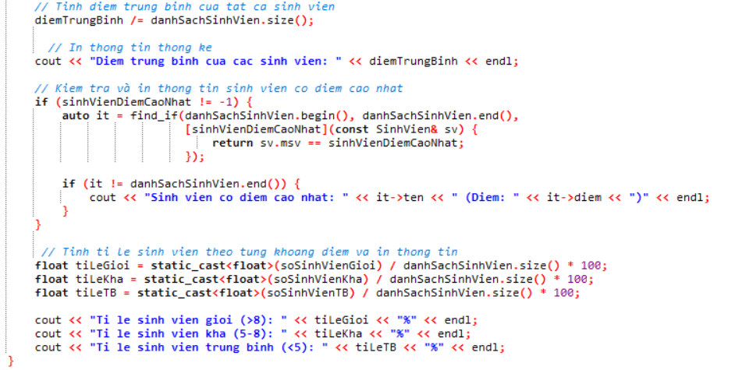
7. Thống kê
Code

Slide 16
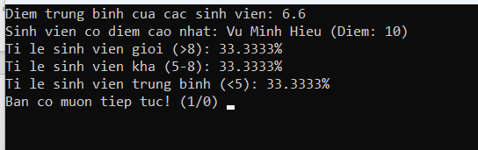
Sau khi nhấn chọn 7 màn hình sẽ hiển thị thống kê điểm của sinh viên

Slide 17
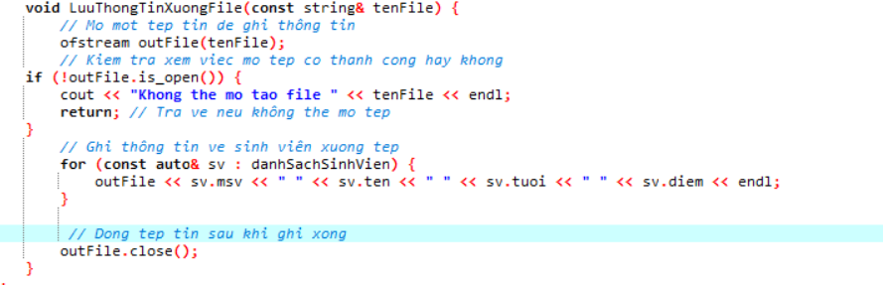

8. Lưu file

Slide 18
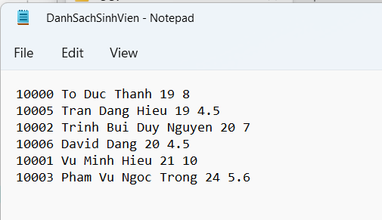
Sau khi đã ấn lưu file thì file đó sẽ được xuất ra nơi mà mình đã lưu Code C++

Slide 19



THANK YOU
Nhóm trưởng
Vũ Minh Hiếu
0337007704
hvuminh998@gmail.com
Github
https://github.com/Mhieuu/BaiTapLon_OOP_Nhom9

